Slide 1


Doğrusal Olmayan Regresyon

Slide 2

KNN
K-En Yakın Komşu (K-Nearest Neighbors - KNN), temel bir sınıflandırma ve regresyon algoritmasıdır. Veri noktalarının etrafındaki komşularına bakarak sınıflandırma veya regresyon yapar.
Çalışma Mantığı:
Komşuluk Temelli Karar Mekanizması:
  Sınıflandırma: Bir veri noktasını sınıflandırmak için, bu noktaya en yakın olan k (bir sayı) komşusunun etiketlerine bakar. Çoğunluk etiketi, o veri noktasının etiketi olarak atanır.
  Regresyon: Bir veri noktasının tahmin edilmesi için, bu noktaya en yakın olan k komşusunun değerlerine bakar ve bu değerlerin ortalamasını alır.
Komşuluk Belirleme:
  KNN'de genellikle Euclidean (Öklid) uzaklık ölçüsü kullanılır. Ancak, başka uzaklık metrikleri de kullanılabilir.
  Öklid uzaklığı, veri noktaları arasındaki doğrudan mesafeyi ölçer:
  K, en yakın komsularin sayisini temsil eder. Modelin performansı ve tahminlerin doğruluğu k değeri ile ilişkilidir. Küçük k değerleri aşırı uymaya (overfitting) eğilimli olabilirken, büyük k değerleri genelleme yapmayı artırabilir ancak modelin hassasiyetini düşürebilir.

Slide 3
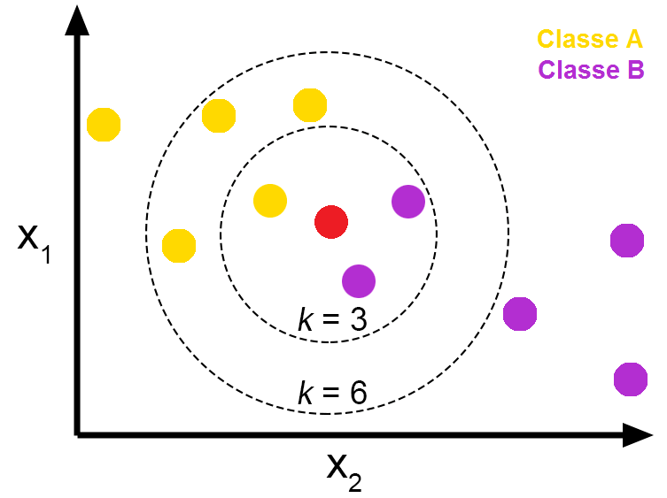
KNN
Örneğin, bir evin metrekareye ve odaya sahip olduğu veri noktalarımız olsun. Bu veri noktalarını kullanarak yeni bir evin fiyatını tahmin etmek istiyoruz.
Elimizdeki veri noktalarını grafikte gösterelim. X ekseni metrekare, Y ekseni ise oda sayısını temsil etsin.
Yeni evin özelliklerini belirledikten sonra, bu noktanın k komşusuna bakalım.
Eğer k=3 ise, yeni evin etrafındaki 3 komşuya bakarak bu komşuların fiyatlarının ortalamasını alabiliriz. Bu ortalamayı yeni evin fiyatı olarak tahmin edebiliriz.
KNN, yeni bir veri noktasını sınıflandırırken veya tahmin yaparken, bu veri noktasının komşularına dayanarak karar verir. Özellikle küçük boyutlu veri setlerinde ve sınıflandırma/regresyon problemlerinde kullanılabilir. Ancak, büyük veri setlerinde hesaplama maliyeti artabilir.

Slide 4
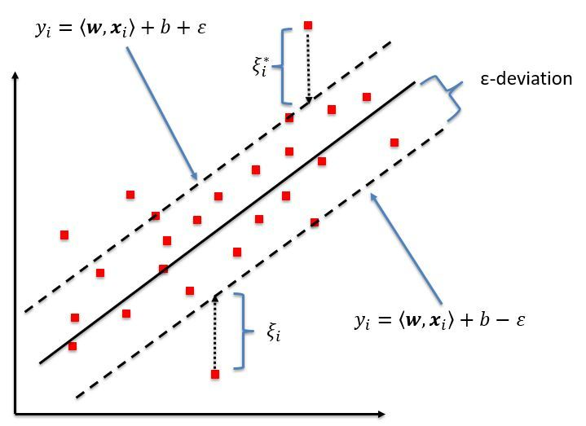
SVR
Örnek olarak, bir evin metrekare ve oda sayısı gibi özelliklerine dayalı olarak fiyatını tahmin etmek istediğimizi düşünelim.
SVR kullanarak, evlerin metrekare ve oda sayısı gibi özelliklerine dayanarak bir model oluşturuyoruz.
Bu model, marjın içindeki veri noktalarını en iyi şekilde kapsamaya çalışırken, marjın dışındaki veri noktalarına belirli bir tolerans ile izin verir.
Bu şekilde, yeni bir evin fiyatını tahmin etmek için oluşturduğumuz modeli kullanabiliriz. Bu tahmin, marjın içindeki veri noktalarına göre yapılırken, marjın dışındaki hatalara karşı bir tolerans sağlar.
SVR, regresyon problemlerinde lineer olmayan ilişkileri ele alabilir ve aynı zamanda marjın dışındaki veri noktalarına karşı dirençli olabilir. Bu nedenle, aşırı öğrenme (overfitting) eğilimli olmayan ve esnek bir regresyon yöntemidir.

Slide 5
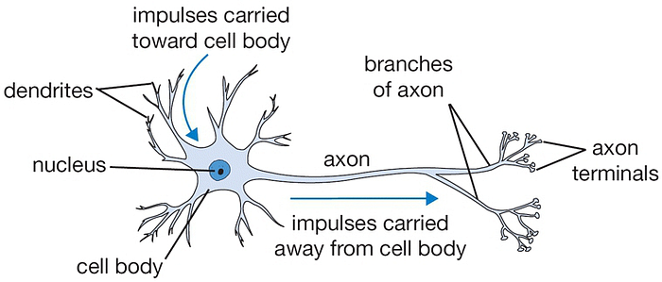
Yapay Sinir Ağı Nedir?
Canlıların davranışlarını inceleyip, matematiksel olarak modelleyip, benzer yapay modellerin üretilmesine sibernetik denir. Eğitilebilir, adaptif ve kendi kendine organize olup öğrenebilen ve değerlendirme yapabilen yapay sinir ağları ile insan beyninin öğrenme yapısı modellenmeye çalışılmaktadır. Aynı insanda olduğu gibi yapay sinir ağları vasıtasıyla makinelerin eğitilmesi, öğrenmesi ve karar vermesi amaçlanmaktadır.
İnsandaki bir sinir hücresinin (nöron) yapısı şu şekildedir:
Akson (Axon): Çıkış darbelerinin üretildiği elektriksel aktif gövdedir ve gövde üzerinde iletim tek yönlüdür. Sistem çıkışıdır.
Dentritler (Dendrites): Diğer hücrelerden gelen işaretleri toplayan elektriksel anlamda pasif kollardır. Sistem girişidir.
Sinaps (Synapse): Hücrelerin aksonlarının diğer dentritlerle olan bağlantısını sağlar.
Miyelin Tabaka (Myelin Sheath): Yayılma hızına etki eden yalıtım malzemesidir.
Çekirdek (Nucleus): Akson boyunca işaretlerin periyodik olarak yeniden üretilmesini sağlar.

Slide 6
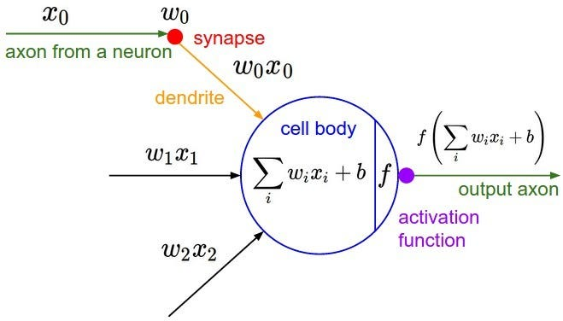
Aksonda taşınan işaret sinapslara kimyasal taşıyıcılar yardımıyla iletilmektedir. Stoplazma -85mV ile polarizedir. -40mV (Na+ içeri): uyarma (+) akıma yol açar. -90mV (K+ dışarı): bastırma (-) akıma yol açar. Yani belirli bir eşik gerilim değerinin üstünde iken hücre uyarılırken, diğer durumlarda hücre bastırılır. Σ Bu duruma göre çıkış işareti üretilmesine sinirsel hesaplama denir.
İnsandaki bir sinir hücresinin matematiksel modeli ise şu şekilde gösterilebilir:
Perseptron (Perceptron): Yapay sinir ağının en küçük parçası olarak bilinen perceptron, aşağıdaki gibi lineer bir fonksiyonla ifade edilmektedir ve ilk defa 1957 yılında Frank Rosenblatt tarafından tanımlanmıştır.

Slide 7

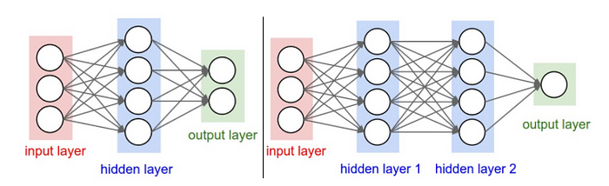
y: x’in değerine bağlı olduğundan bağımlı değişkendir. Girdiye ait skoru verir.
x: bağımsız değişken, girdi.
W: ağırlık parametresi
b: bias değeri
YSA ya da Derin Öğrenme modelinde yapılan temel işlem; modelin en iyi skoru vereceği W ve b parametrelerinin hesabını yapmaktır.
Sol taraftaki tek katmanlı YSA modelinde 4+2=6 nöron bulunmaktadır (giriş katmanları hariç), [3x4]+[4x2]=20 ağırlık ve 4+2=6 bias değeri olmak üzere toplamda 26 adet öğrenilmesi gereken parametre vardır.
Sağ taraftaki iki gizli katmanlı YSA ise modelinde 4+4+1=9 nöron, [3x4]+[4x4]+[4x1]=12+16+4=32 ağırlık ve 4+4+1=p bias değeri olmak üzere toplamda 41 adet öğrenilmesi gereken parametre vardır.

Slide 8
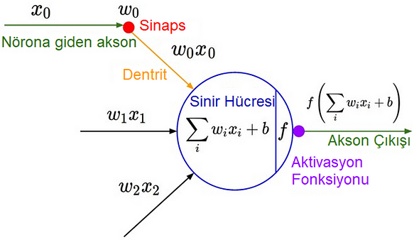
Aktivasyon Fonksiyonu
Aktivasyon fonksiyonları, yapay sinir ağlarında her bir nöronun çıktısını hesaplarken kullanılan matematiksel işlevlerdir. Bu fonksiyonlar, nöronun gelen toplam sinyali (ağırlıklarla çarpılan girdiler ve sapma) üzerinde bir eşik belirler ve çıktı değerini belirler. Bu işlevler, yapay sinir ağlarının öğrenme yeteneklerini artırmak ve modelin çeşitli karmaşıklıkları temsil etmesine yardımcı olmak için kullanılır.

Slide 9
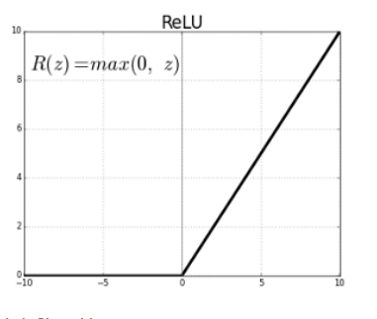
Basit bir örnek üzerinden açıklamak gerekirse, ReLU (Rectified Linear Activation) fonksiyonunu ele alalım. ReLU fonksiyonu, gelen sinyal negatif ise çıktıyı sıfır, pozitif ise gelen sinyali doğrudan çıktı olarak döndürür.
Basit bir örnek üzerinden açıklamak gerekirse, ReLU (Rectified Linear Activation) fonksiyonunu ele alalım. ReLU fonksiyonu, gelen sinyal negatif ise çıktıyı sıfır, pozitif ise gelen sinyali doğrudan çıktı olarak döndürür.
Burada x, nörona gelen toplam girdi değerini temsil eder. Eğer bu değer negatif ise, ReLU fonksiyonu sıfır döndürür; eğer değer pozitif veya sıfıra eşitse, fonksiyon gelen değeri doğrudan çıktı olarak döndürür.
Örnek olarak, bir nörona 3 değeri girdi olarak verildiğini düşünelim. Bu girdi değeri, ağırlıklarla çarpılır, sapma eklenir ve toplam değeri elde edilir. Eğer bu toplam değer 2 ise, ReLU fonksiyonu 2'yi çıktı olarak döndürür. Eğer bu toplam değer -1 ise, ReLU fonksiyonu sıfırı çıktı olarak döndürür.
Aktivasyon fonksiyonları, yapay sinir ağlarının öğrenme kapasitesini artırmak, ağın non-linearite öğrenmesine yardımcı olmak ve çeşitli veri yapılarını modellemek için kullanılır. Çeşitli aktivasyon fonksiyonları farklı problemlere daha iyi uyum sağlayabilir ve ağın performansını artırabilir.

Slide 10
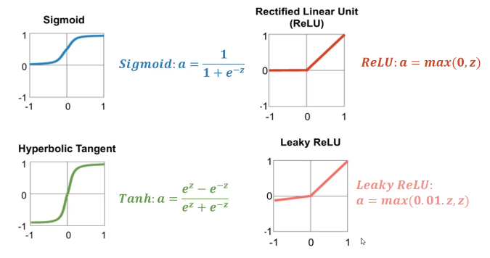

Slide 11
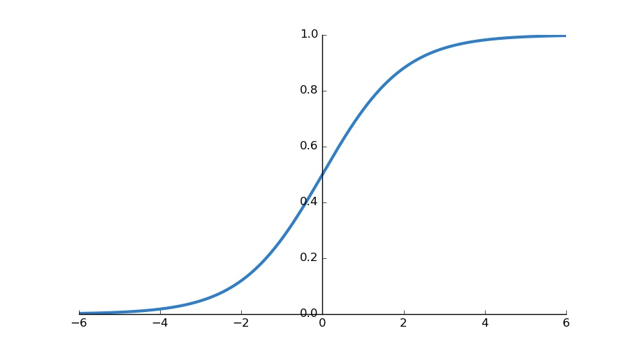
Sigmoid
Sigmoid fonksiyonu, yaygın olarak kullanılan bir aktivasyon fonksiyonudur ve yapay sinir ağlarında özellikle eski modellerde ve ikili sınıflandırma problemlerinde kullanılır. Sigmoid fonksiyonu, giriş değerini 0 ile 1 arasında bir değere dönüştürür.
Sigmoid fonksiyonunun grafiği S şeklinde olduğu için, bu ismi almıştır. Eğer değerler çok büyükse veya çok küçükse, sigmoid fonksiyonu bu değerleri 1 veya 0'a yaklaştırır. 0'a yaklaşan değerler genellikle negatif sınıflandırma sonuçlarına, 1'e yaklaşanlar ise pozitif sınıflandırma sonuçlarına karşılık gelir. Bu özelliği, ikili sınıflandırma problemlerinde çıkış olarak sınıf olasılıklarını tahmin etmek için kullanılmasını sağlar.
Çıkış katmanında kullanım: İkili sınıflandırma problemlerinde çıkış katmanında kullanılarak, bir girişin pozitif veya negatif olma olasılığını tahmin eder. Örneğin, bir resmin köpek olma olasılığını veya değil olma olasılığını belirlemek için kullanılabilir.

Slide 12
Çıkış Katmanı
Çıkış katmanı, bir yapay sinir ağının son katmanıdır ve genellikle problem türüne bağlı olarak farklı şekillerde tasarlanabilir. Sınıflandırma problemleri için kullanılan bir yapay sinir ağı modelinde çıkış katmanı, sınıf tahminlerini sağlar.
Özellikle sınıflandırma problemlerinde, çıkış katmanı problem tipine göre şekillenir.
Örneğin:
Binary Classification (İkili Sınıflandırma): Bir çıkış nöronu olabilir ve genellikle sigmoid aktivasyon fonksiyonu kullanılır. Bu nöron, sadece iki sınıf arasında (örneğin, 0 ve 1) bir olasılık veya karar verir.
Multi-Class Classification (Çok Sınıflı Sınıflandırma): Birden fazla çıkış nöronu olabilir, her bir nöron ayrı bir sınıfı temsil eder ve genellikle softmax aktivasyon fonksiyonu kullanılır. Bu, her sınıf için olasılıkların toplamının 1 olmasını sağlayarak çeşitli sınıflar arasında olasılık dağılımı oluşturur.
Softmax aktivasyon fonksiyonu, çıkış katmanında kullanılan bir aktivasyon fonksiyonudur. Çok sınıflı sınıflandırma problemlerinde sıklıkla tercih edilir. Softmax fonksiyonu, ağın çıkışını olasılık dağılımına dönüştürmek için kullanılır. Bu dağılım, farklı sınıfların olasılıklarını temsil eder ve toplam olasılığın 1'e eşit olmasını sağlar.

Slide 13
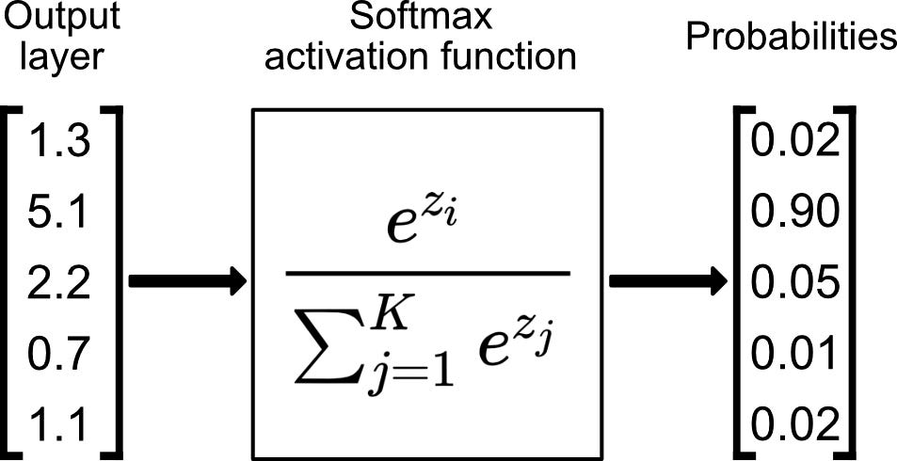
Softmax
Burada zi​, her bir sınıf için çıkıştan gelen değerleri temsil eder. Softmax fonksiyonu, bu değerleri alır, onları olasılıklara dönüştürür ve ardından bu olasılıkların toplamının 1 olmasını sağlar.
Örneğin, 5 sınıflı bir problemde softmax, her bir sınıf için çıkış olarak gelen değerleri alır, bunları olasılıklara dönüştürür ve toplamları 1 olacak şekilde normalize eder. Böylece, örneğin bir resmin bir köpek, kedi, kuş, at veya inek olma olasılıklarını elde edebiliriz.
Softmax fonksiyonunun rolü, ağın çıkışını anlamlı ve yorumlanabilir bir olasılık dağılımına dönüştürmektir, böylece çok sınıflı sınıflandırma problemlerinde her bir sınıfın olasılığını tahmin edebiliriz.

Slide 14
Backpropagation - Geri Yayılım
Ağırlıkları ve sapmaları (bias) ayarlamak için kullanılır ve ağın hata miktarını minimize etmeye çalışır. Backpropagation algoritması, ağın veri üzerindeki tahminlerinin gerçek değerlerden ne kadar uzak olduğunu ölçer ve bu hatayı geriye doğru yayarak ağın her bir katmanındaki parametreleri günceller.
Örneğin, bir yapay sinir ağı elinizdeki bir veri setini sınıflandırmak için kullanılıyor olsun. İlk başta, ağırlıklar ve sapmalar (bias) rastgele atanır. Veri setindeki her bir örnek ağa girdi olarak verilir ve ağın çıktısı elde edilir. Ardından, bu çıktı gerçek etiketle (ya da beklenen çıktıyla) karşılaştırılır ve aradaki fark ölçülür (hata hesaplanır).
Backpropagation adımı, bu hata değerini ağın katmanları boyunca geriye doğru yaymaktır. Geriye doğru, her bir katmanda, hatanın o katmandaki parametrelere (ağırlıklar ve sapmalar) olan katkısı hesaplanır. Bu katkılar, gradyanlar olarak adlandırılır. Ardından, gradyanlara dayanarak, ağın parametreleri (ağırlıklar ve sapmalar) güncellenir. Bu güncelleme, hatanın minimum olduğu yönde ilerlemeyi sağlar.
Bu süreç, veri setinin tüm örnekleri üzerinde tekrarlanır. Her iterasyon, ağın tahminlerini gerçek değerlere daha da yaklaştırarak, ağın daha iyi öğrenmesini sağlar. Backpropagation, yapay sinir ağlarının eğitiminde kullanılan en yaygın ve etkili yöntemlerden biridir.

Slide 15
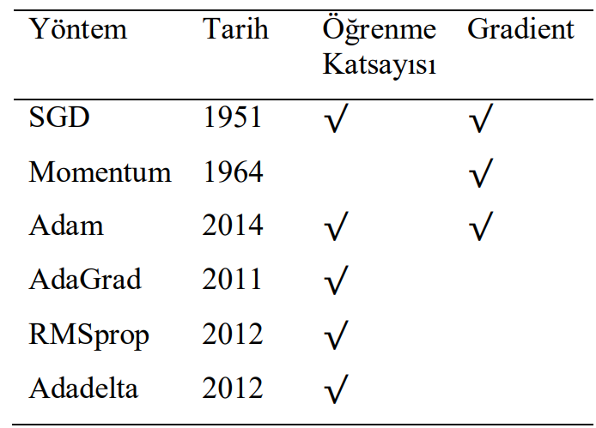
Optimizasyon Fonksiyonları
Optimizasyon fonksiyonları, yapay sinir ağlarında modelin eğitim sırasında ağırlıkları güncellemek için kullanılan matematiksel yöntemlerdir. Bu fonksiyonlar, ağın öğrenme sürecini optimize etmeye yararlar, yani ağın hata fonksiyonunu minimize etmeye çalışırlar. Bir optimizasyon fonksiyonunun amacı, ağın parametrelerini (ağırlıklarını) güncellemek ve en iyi sonucu elde etmek için uygun bir yöntem sunmaktır.

Slide 16
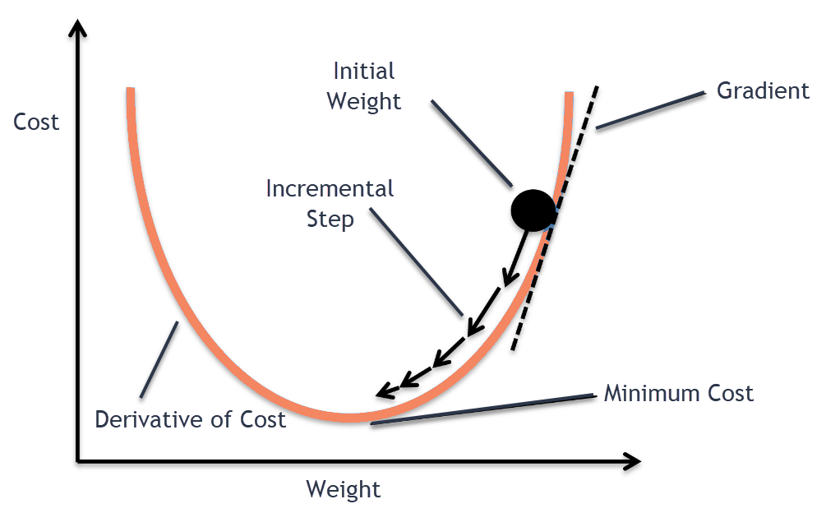
Stochastic Gradient Descent
Gradient Descent, bir fonksiyonun minimum veya maksimum değerine ulaşmaya çalışırken kullanılan bir optimizasyon algoritmasıdır. Özellikle makine öğrenimi ve yapay zeka gibi alanlarda model parametrelerini ayarlamak için sıkça kullanılırTemel fikir, bir fonksiyonun minimum veya maksimum değerine ulaşmak için fonksiyonun eğiminin (gradient) negatifine doğru adımlar atmaktır. Bu adımlar, fonksiyonun en düşük değerine (minimum) veya en yüksek değerine (maksimum) yaklaşmayı amaçlar.
Gradient Descent algoritması, başlangıçta rastgele seçilen bir noktadan başlar ve fonksiyonun eğimi (gradient) kullanılarak her adımda yeni bir nokta belirler. Bu yeni nokta, mevcut noktanın, eğimin negatif yönde bir miktar hareket ettirilmiş halidir. Bu işlem, fonksiyonun minimum veya maksimum değerine yaklaşmak için iteratif olarak tekrarlanır.
Adım boyutu (learning rate), bu adımların büyüklüğünü belirler. Küçük bir adım boyutu, daha güvenilir ancak yavaş bir yaklaşım sağlarken, büyük bir adım boyutu hızlı ancak istikrarsız bir yaklaşım sağlayabilir. Doğru adım boyutunun seçilmesi, algoritmanın başarımını etkileyen önemli bir faktördür.
Gradient Descent algoritması, makine öğrenimi ve yapay zeka alanlarında model parametrelerini eğitirken veya optimize ederken yaygın olarak kullanılır. Bu algoritma, birçok farklı probleme uyarlanabilen genel bir optimizasyon yöntemidir.

Slide 17
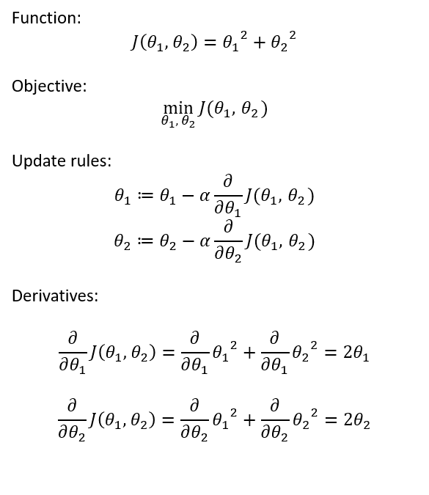
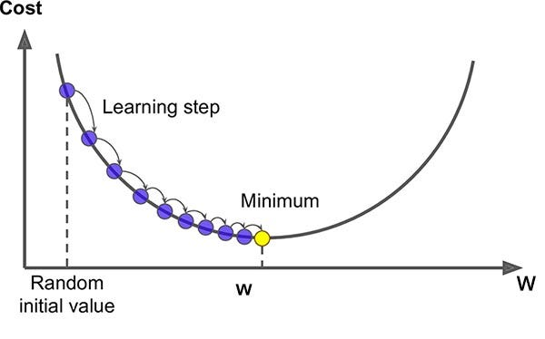

Slide 18
Momentum
SGD (Stochastic Gradient Descent), yapay sinir ağlarında kullanılan en temel optimizasyon algoritmalarından biridir. Gradyan azalma yöntemlerinden türetilmiştir ve ağırlıkları güncellemek için gradyanın negatif yönünde bir adım atar. Ancak, tüm eğitim veri setini kullanmak yerine, her bir adımda rastgele seçilen bir alt küme (mini-batch) üzerinde gradyanı hesaplar. Bu da eğitim sürecini hızlandırabilir ve daha düşük bellek gereksinimleriyle çalışabilir.
SGD, her adımda gradyanın negatif yönünde bir adım atarak ağırlıkları günceller. Fakat bu yaklaşım, bazı zorluklarla karşılaşabilir. Örneğin, eğitim süreci oldukça gürültülü olabilir ve gradyanın birinci dereceden yaklaşık olmasına yol açabilir.
Bu tür durumları ele almak için momentum kullanılır. Momentum, ağırlıkların güncellenmesi sırasında geçmiş gradyanları dikkate alır ve bu sayede gradyan gürültüsünü azaltarak daha hızlı ve dengeli bir eğitim süreci sağlar.

Slide 19
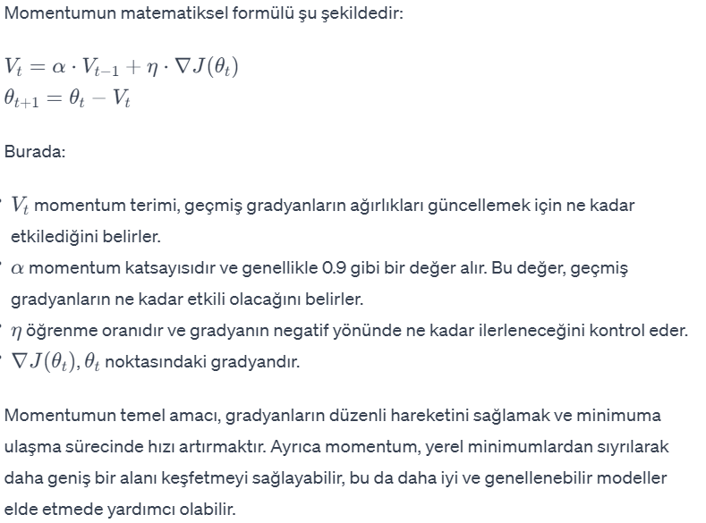
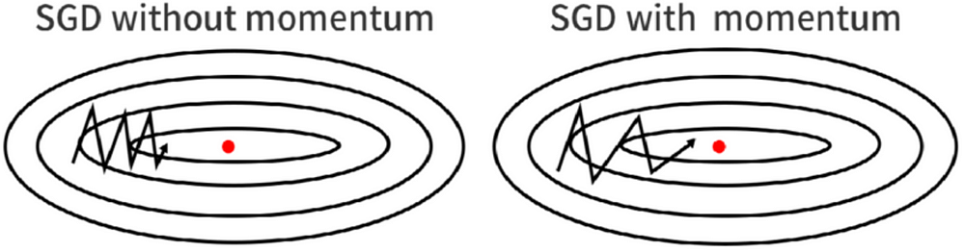
Momentum

Slide 20
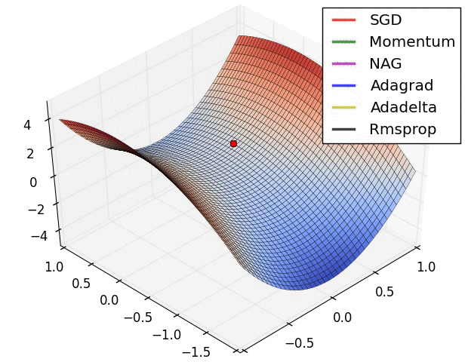
Farklar

Slide 21
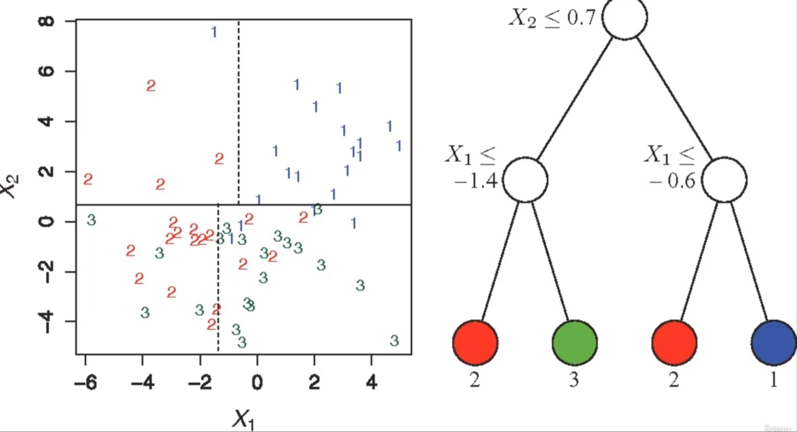
Classification and Regression Trees CART
Sınıflandırma ve regresyon için kullanılan bir karar ağacı algoritmasıdır. Bu algoritma, veri kümesini kullanarak bir ağaç yapısı oluşturur ve verileri sınıflandırma veya regresyon yapmak için kullanılır.
CART algoritması, her bir düğümde belirli bir özelliği (feature) ve o özelliğin belirli bir değer aralığını (threshold) kullanarak veriyi bölme stratejisine dayanır. Bu şekilde, veri kümesi belirli bir ölçüde homojen alt kümeler veya düğümler halinde ayrılır. Veri kümesi bölündükçe, bu işlem tekrarlanır ve bir ağaç yapısı oluşturulur.
….

Slide 22
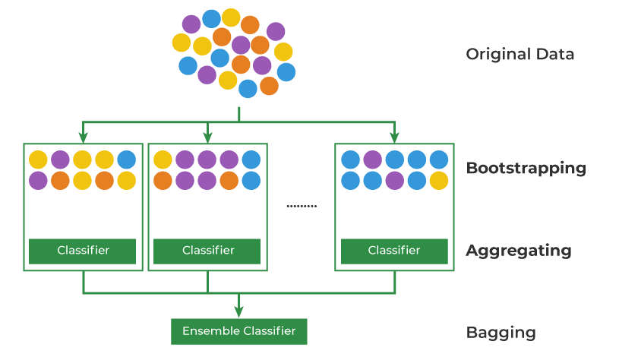
Belirli Temsilci Örnekler – BTR
Bir veri setinin daha küçük bir alt kümesini temsil etmek için kullanılan örneklerdir. Bu alt küme, asıl veri setinin önemli özelliklerini veya dağılımını yansıtacak şekilde seçilir.
BTR, büyük ve karmaşık veri setlerini daha küçük boyutlara indirgemek veya örneklemek için kullanılır. Özellikle büyük veri setleri üzerinde çalışırken, tüm veriyi işlemek zor veya maliyetli olabilir. Bu durumlarda, veri setini temsil edebilecek daha küçük bir alt küme seçmek veya oluşturmak önemli olabilir. Bu alt küme, veri setinin genel özelliklerini korumaya çalışır.

Slide 23
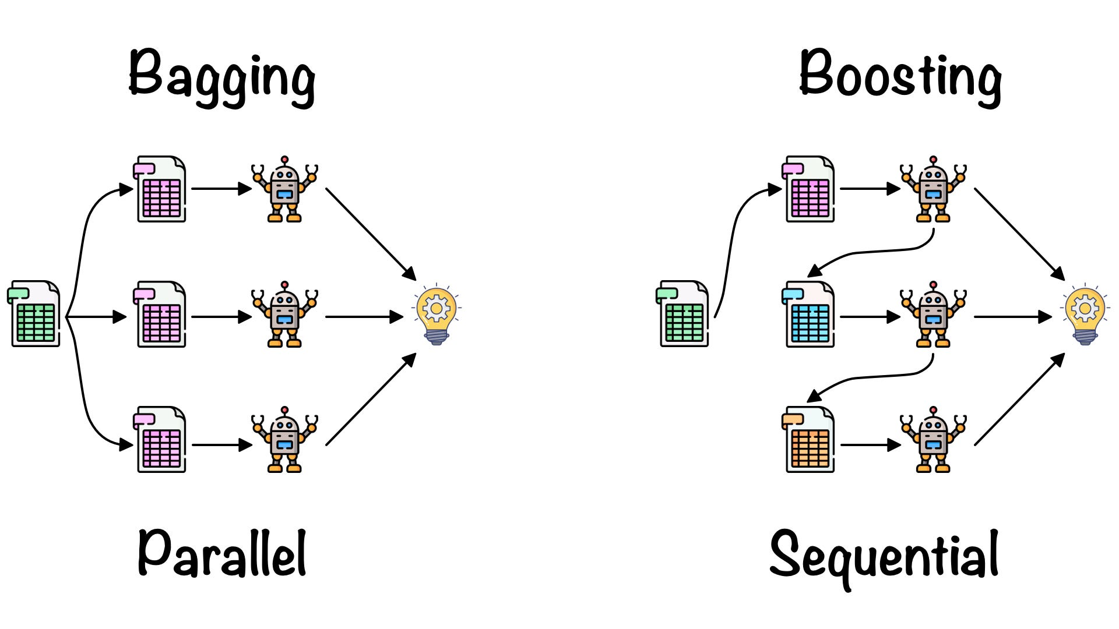
Bagging - Boosting
Bagging ve boosting, makine öğrenimi yöntemlerinden ikisi olup, temelde birçok zayıf öğreniciyi bir araya getirerek güçlü bir öğrenici oluşturmayı amaçlar. Ancak, çalışma prensipleri ve birbirlerinden farklı özellikleri vardır.
Bagging (Bootstrap Aggregating):
Bagging, Bootstrap Aggregating'in kısaltmasıdır. Bu yöntem, veri setinden rastgele örneklemeler alarak ve bu örneklemeler üzerinde farklı modeller eğiterek çalışır. Her örneklem aynı veri setinden rastgele seçilir, ancak bazı örneklerin aynı veri noktalarını içermesi mümkündür (bootstrap). Daha sonra, her bir örneklem üzerinde ayrı modeller eğitilir ve bu modellerin tahminleri ortalaması alınarak veya çoğunluk oyu yöntemiyle sonuç üretilir. Bagging, genellikle karar ağaçları gibi esnek modellerle (farklı alt örneklerde eğitilen birden fazla ağaç) kullanılır.
Boosting:
Boosting, zayıf öğrenicileri bir araya getirerek güçlü bir öğrenici oluşturur. Boosting'in ana fikri, ardışık olarak bir dizi zayıf öğreniciyi eğitmek ve her bir öğrenicinin, önceki öğrencilerin hatalarını düzeltmeye çalışarak öğrenmesini sağlamaktır. Boosting algoritması, her bir modeli önceki modelin hatalarına odaklanarak eğitir. Her iterasyonda, yanlış sınıflandırılan örneklerin ağırlıkları artırılır ve sonraki model, bu örnekleri daha iyi sınıflandırmak üzere eğitilir. Sonuç olarak, bu yöntemler veri setinin zor örneklerine daha fazla odaklanabilir ve genellikle daha karmaşık, güçlü modeller oluşturabilir.

